Slide 1
Павел Петрович Кушнарёв, руководитель группы геологического моделирования и подсчета запасов ООО «Ай Эм Си Монтан»
Особенности блочного моделирования золоторудных штокверковых месторождений
XII международный горно-геологический форум МИНГЕО Сибирь
22-23 мая 2019 г

Slide 2
Какие проблемы возникают при блочном моделировании золоторудных штокверковых месторождений?
Достаточно распространенным случаем в практике недропользования является расхождение в оценке запасов по золоторудным штокверковым месторождениям. Как правило, расхождение заключается в завышении запасов руды, имеющих более низкое содержание золота. Изменения в тоннаже металла обычно характеризуются относительно небольшими значениями.
Причиной подобных расхождений в большинстве случаев является несоответствие принятых параметров разведочных кондиций и реальных условий отработки (технических возможностей).
Необходимо отметить существующую разницу в подходах к оконтуриванию. При геологическом анализе параметров кондиций и выборе таких показателей, как минимальная рабочая мощность и мощность пустых (некондиционных) прослоев, включаемых в подсчет, не всегда уделяется внимание оптимальным техническим условиям отработки.

Slide 3
Использование поуступных рудных интервалов
Обычно на стадии подсчета (оценки) запасов по результатам разведки принимаются рудные интервалы, произвольно располагающиеся относительно горизонтов (уступов) горных работ. В результате такого подхода возникают конструктивное (неизбежное) разубоживание и потери, которые не в полной мере учитываются действующими нормативными документами, регламентирующими эти параметры.
Возможности исключения этого несоответствия предусмотрены в методических рекомендациях, допускающих оконтуривание оруденения по пробам (композитам), характеризующим весь эксплуатационный уступ. Такой подход подразумевает отступление от традиционных принципов формирования рудных интервалов, например: объединение разрозненных кондиционных интервалов в один в пределах уступа, добавление к кондиционному интервалу некондиционных проб до границ уступа.

Slide 4
Использованные кондиционные параметры
Кондиционными параметрами для рассмотренного ниже примера являлись:
Бортовое содержание в краевой пробе – 1.2 г/т
Минимальная мощность рудного тела – 4 м, при меньшей мощности пользоваться минимальным метрограммом – 4.8 м*г/т,
Максимальная мощность прослоев пустых пород и некондиционных руд – 5 м.
Высота уступа принята равной 5 метрам.
Выделенный по параметрам кондиций интервал трансформируется в интервал, характеризующий весь уступ и удовлетворяющий условию наличия среднего содержания не менее 1.2 г/т (Табл. 1). Далее рассмотрено объединение двух интервалов в один (Табл. 2).

Slide 5
Табл. 1. Формирование рудных интервалов по уступам
№№ проб | От, м | До, м | Длина, м | С, г/т | Рудный интервал |  | Номера уступов, С ср
 |  |  |  |  | По ТЭО | По уступу
840681 | 18 | 19 | 1 | 0.02 |  |  | уступ 2
840682 | 19 | 20 | 1 | 0.18 |  | 1 | уступ 3, 3.8 г/т
840683 | 20 | 21 | 1 | 1.14 |  | 1
840684 | 21 | 22 | 1 | 0.28 |  | 1
840685 | 22 | 23 | 1 | 17.42 | 1 | 1
840686 | 23 | 24 | 1 | 0.04 |  | 1
840687 | 24 | 25 | 1 | 0.02 |  |  | уступ 4
840688 | 25 | 26 | 1 | 0.02

Slide 6
Табл. 2. Объединение двух интервалов в один
№№ проб | От, м | До, м | Длина, м | С, г/т | Рудный интервал |  | Номера уступов, С ср
 |  |  |  |  | По ТЭО | По уступу
840681 | 18 | 19 | 1 | 0.02 |  |  | уступ 2 | уступ 2
840682 | 19 | 20 | 1 | 3.10 | 1 | 1 | уступ 3, 1.26 г/т | уступ 3 + уступ 4, 1.72 г/т
840683 | 20 | 21 | 1 | 1.80 | 1 | 1
840684 | 21 | 22 | 1 | 0.28 |  | 1
840685 | 22 | 23 | 1 | 0.40 |  | 1
840686 | 23 | 24 | 1 | 0.70 |  | 1
840687 | 24 | 25 | 1 | 0.02 |  | 1 | уступ 4, 2.18 г/т
840688 | 25 | 26 | 1 | 0.02 |  | 1
840689 | 26 | 27 | 1 | 0.02 |  | 1
840690 | 27 | 28 | 1 | 10.80 | 1 | 1
840691 | 28 | 29 | 1 | 0.02 |  | 1
840692 | 29 | 30 | 1 | 0.02 |  |  | уступ 5 | уступ 5

Slide 7
Преимущества использования поуступного подсчета
Сформированные таким образом рудные интервалы позволяют учесть конструктивное разубоживание, неизбежное для принятого способа отработки.
Подобный подход был реализован на одном из золоторудных месторождений, где оценка запасов при разработке ТЭО постоянных разведочных кондиций была проведена с помощью блочного моделирования и заверена традиционным способом. Сравнение результатов показало хорошую сходимость оценок. Кроме того, содержания золота оказались близки к данным эксплуатационного опробования буровзрывных скважин.
Такое положение создает предпосылки для широкого использования блочных моделей не только на стадии разведки и проектирования, но для целей эксплуатации и контроля качества руды.

Slide 8
Выбор размер блока модели
Для получения сопоставимых результатов оценки при разведке и эксплуатации становится важным размер ячейки блочной модели. В лучших мировых практиках принято использовать ячейки блочных моделей, сопоставимые по размерам с минимальной выемочной единицей (МВЕ или SMU Selective Mining Unit).
Так на одном из месторождений при блочном моделировании был принят размер блока 20 м х 20 м х 15 м (XYZ соответственно). Такой размер сопоставим с высотой проектной уступа – 15 м и соответствует возможностям селективной выемки для высокопроизводительного горного оборудования большого типоразмера. При этом для интерполяции содержаний в блочную модель были рассчитаны композитные интервалы, имеющие длину 7,5 м, при том, что средний интервал опробования при детальной разведке составлял почти 2 м. Содержание полезных компонентов в такой модели по блокам будет хорошо сопоставимо с фактическим содержанием их в товарной руде.

Slide 9
Варианты устранения эффекта сглаживания
Одна из проблем интерполяции содержаний компонента в относительно небольшие ячейки блочной модели – это эффект сглаживания, который приводит к смещению (занижению) оценок определения средних содержаний.
Снижение эффекта сглаживания может быть достигнуто следующими подходами:
Создание жестких каркасов для оруденения, оконтуренного по заданным кондициям
Применение индикатора «руда-порода» в случае оконтуривания с коэффициентом рудоносности
Использование процедур condition simulation и local universal condition
Перечисленные подходы обеспечивают возможность получения блочной модели для надежного планирования горных работ. Вместе с тем существует возможность проверки корректности выполненного моделирования на основе ретроспективного сопоставления с данными эксплуатационной разведки по горизонтам.

Slide 10
Пример сопоставления средних содержаний по уступам по данным опробования буровзрывных скважин и по содержаниям в блочной модели (BM).

Slide 11
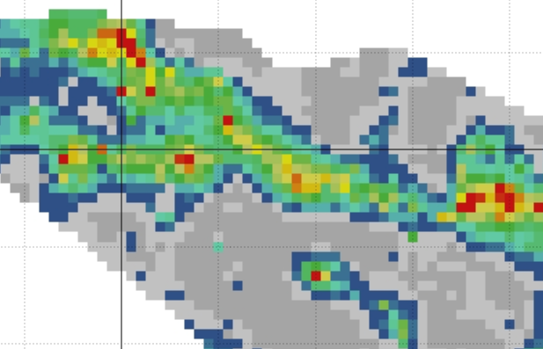
Моделирование с использованием индикатора «руда – порода»
Блочное моделирование, выполненное в широких границах, обладает эффектом «сглаживания».
Рудное тело, оконтуренное по содержанию в ячейке (cut-off), имеет относительно простые контуры, захватывающие существенно большую площадь, в сравнении с результатами оконтуривания традиционным методом.
В итоге, среднее содержание золота в модели занижается (до 30%), а запасы руды возрастают.
Тем не менее, блочная модель в широких границах позволяет более четко выделить основные рудоконтролирующие и «блокирующие структуры», определить их роль в локализации оруденения.

Slide 12
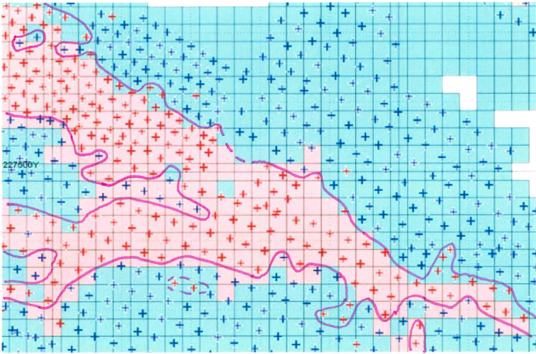
Моделирование с использованием индикатора «руда – порода»
Значительное различие параметров оруденения, определенных на основе традиционных подходов и блочного моделирования, заставляет рассматривать другие способы создания моделей.
Одним из таких способов является построение индикаторной модели, позволяющей снизить эффект сглаживания.
Можно отметить, что сравнении с первой моделью распределение индикатора имеет более сложный характер.

Slide 13
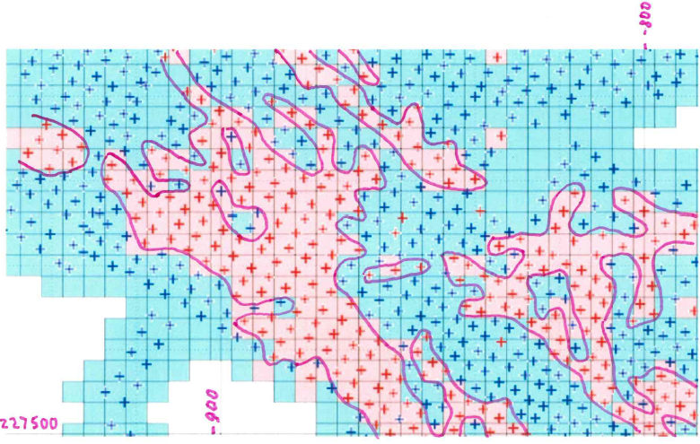
Моделирование с использованием индикатора «руда – порода»
Сравнение средних содержаний золота в блочной модели по объектам (горизонтам работ), построенной с использованием индикатора, со средними содержаниями золота в «кондиционных» пересечениях показывает, что различие этого параметра сократилось и составляет около 15-20% относительных.
Следует отметить, что это сравнение является чисто статистическим; оно не учитывает наличие сближенных пересечений (часто кондиционных и некондиционных) а также размещение замеров относительно контуров рудного тела (внутри и вне него). Учет этих факторов должен привести к получению более близких цифр содержаний и запасов.

Slide 14
Моделирование с использованием индикатора «руда – порода»
Каждый частный замер содержания в пересечении может рассматриваться как показатель общей тенденции в пространственном положении данного параметра, так и характеристика случайной составляющей, определяемой погрешностями отбора и обработки проб, а также ошибками анализа. Для штокверковых месторождений наличие случайной компоненты определяется так же попаданием пересечения в единичный (изолированный) рудный прожилок среди почти пустых пород, или наоборот – пропуском таких прожилков в границах рудного тела.
Величина индикатора определяет вероятность наличия оруденения в ячейке (точке пространства). По сущности его применение позволяет снизить влияние случайной компоненты изменчивости и, соответственно, более надежно выполнить оконтуривание оруденения. Таким образом, блочная модель, построенная с использованием индикатора, должна являться основой для определения положения выемочных единиц при эксплуатации.

Slide 15
Моделирование с использованием индикатора «руда – порода»

Slide 16
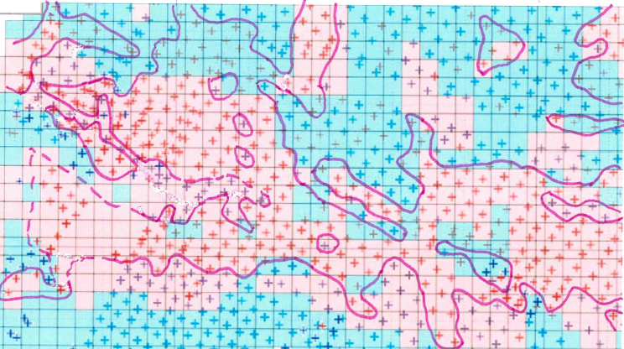
Моделирование с использованием индикатора «руда – порода»
В отдельных случаях наблюдаются довольно существенные различия между возможными контурами, построенными традиционным способом, и индикаторной модели. Такие случаи требуют особого анализа. Причинами расхождений могут являться:
- влияние пересечений с соседних горизонтов (выше и ниже);
- недостаточный уровень предельного значения индикатора при квалификации «руда – порода»;
- большое количество сближенных рудных и безрудных пересечений;
- наличие площадей, не затронутых регулярным эксплуатационным опробованием.

Slide 17
Выводы
Для оценки объемов и качества руды при блочном моделировании золоторудных штокверковых месторождений рекомендуется учитывать планируемые к применению системы отработки и использовать композиты, сопоставимые с величиной уступа (для ОГР), а также использовать размеры элементарных блоков модели, приближенных к размеру минимальной выемочной единицы.
Для устранения эффекта сглаживания при создании блочных моделей по данным сопровождающей эксплуатационной разведки рекомендуется использование жестких каркасов, применение индикатора руды, других упомянутых выше процедур.

Slide 18
Литература
Кумбс Д. Искусство и наука оценки запасов // Сoombes Capability. Перт, Австралия, 2010. 242 стр.
I. Glacken, A.Trueman. Common review – mineral resource estimation. // The AuslMM Guide to Good Practice, 2014, second edition, pp 263-276. (The Australasian Institute of Mining and Metallurgy: Melbourne).
Matheron, G, 1963. Principles of geostatistics, Econ Geol, 58:1246-1266.
Rondon, О and Trueman, A, 2014. A practitioner's guide to recoverable Resource estimation using localised uniform conditioning, in Mineral Resource and Ore Reserve Estimation - The AusIMM Guide to Good Practice, second edition, pp 341-350 (The Australasian Institute of Mining and Metallurgy: Melbourne).
David, M, 1997. Geostatistical Ore Reserve Estimation, 364 p (Elsevier: Amsterdam).

